Slide 1
Elektronički elementi

Slide 2
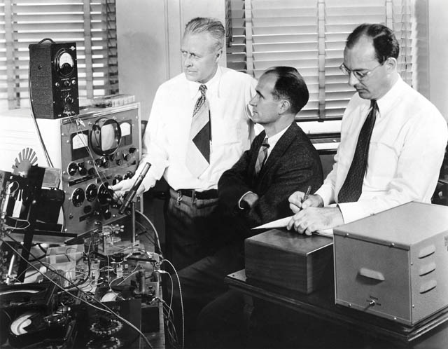
Elektronika
Elektronika je znanost koja proučava gibanja nabijenih čestica kroz vakuum, plinove i poluvodiče.
Otkrićem elektrona u XX. stoljeću započinje razvoj elektronike.
Puno se razvilo u elektronici od prvih elektronskih cijevi koji su imali glavnu primjenu u radiju i televiziji.
1947. godine William Shockley, John Barden i Walter Brattain su otkrili tranzistor koji je zamijenio elektronsku cijev i tako omogućio brzi razvoj digitalne tehnike te njenu minijaturizaciju.

Slide 3
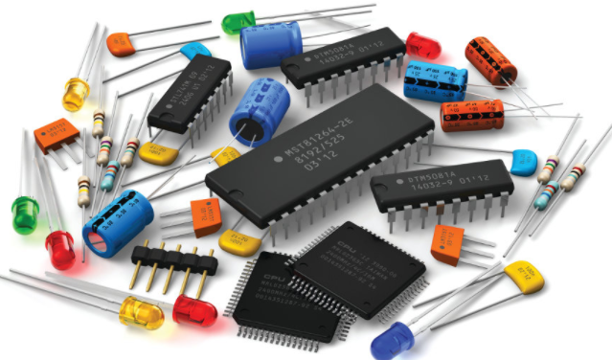
Podjela elektroničkih elemenata
Elektronički uređaji sastoje se od elektroničkih sklopova, a elektronički sklopovi od elektroničkih elemenata.

Slide 4
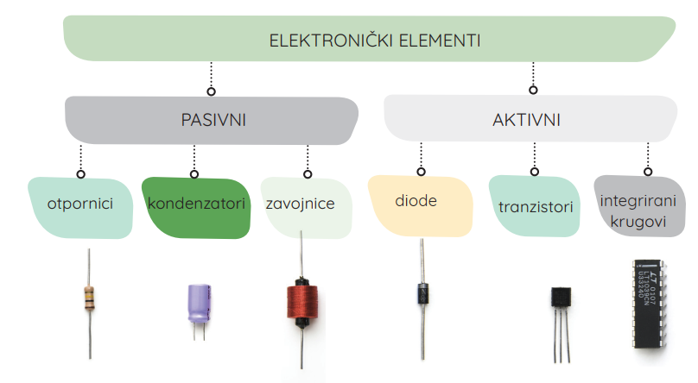
Podjela elektroničkih elemenata

Slide 5
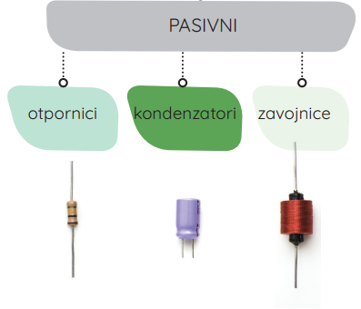
Pasivni elektronički elementi
u strujnom krugu ponašaju se prema Ohmovu zakonu; Ohmov zakon povezuje tri osnovne električne veličine: struju I / A, napon U / V i otpor R / Ω; struja I razmjerna je naponu U, a obrnuto razmjerna otporu R, I = U / Ω

Slide 6

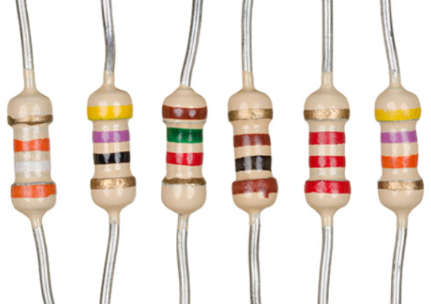
Otpornik
Simbol:
je pasivni elektronički elementi koji prolasku električne struje pruža električni otpor R
Mjerna je jedinica za otpor Ω (om).
Upotrebljavaju se za ograničavanje struje u strujnom krugu.
1 kΩ = 1000 Ω 1 MΩ = 1000000 Ω

Slide 7
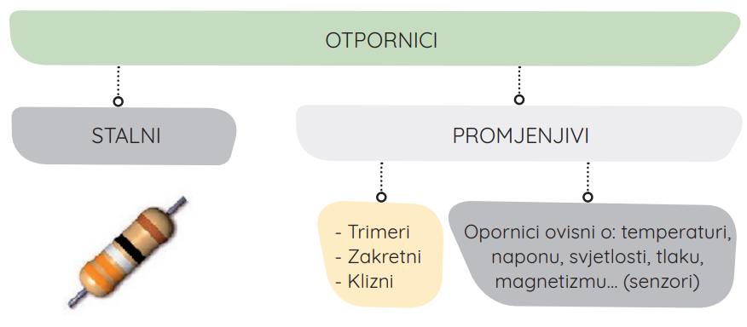
Otpornik
Otpornici se prema tehničkim oblicima izvedbe dijele na stalne i promjenjive (potenciometre).

Slide 8
Stalni otpornik
Otpor se stalnim otpornicima ne može mijenjati, a njihova vrijednost otpora označena je na tijelu otpornika obojenim prstenovima ili brojem.

Slide 9
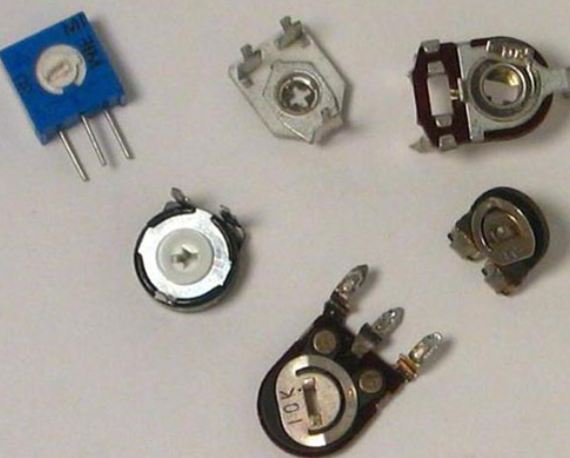
Promjenjivi otpornik - trimer
Pomoću potenciometara se otpor mijenja zakretanjem klizaćeg kontakta.
Postoji izvedba sa razrezom za odvijač kako bi se njime otpor mogao precizno namjestiti kod ugađanja sklopova, tzv. trimer.

Slide 10
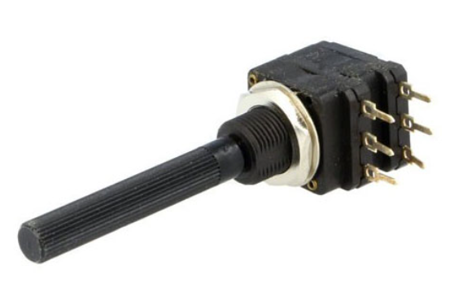
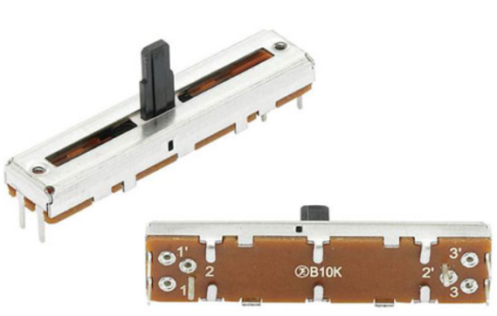
Promjenjivi otpornik – zakretni i klizni
Pomoću potenciometara se otpor mijenja zakretanjem klizaćeg kontakta.
Zakretni potenciometar i klizni su izvedbe promjenjivog otpornika s kojom se otpor često mijenja.

Slide 11
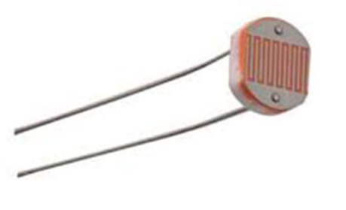
Promjenjivi otpornik – fotootpornik
Fotootpornik je promjenjivi otpornik čiji otpor ovisi o fizikalnoj veličini svjetlosti. U elektronici se koriste kao senzori ili osjetila.
Imaju vrlo široku primjenu u uređajima za zaštitu od požara, robotici,…

Slide 12
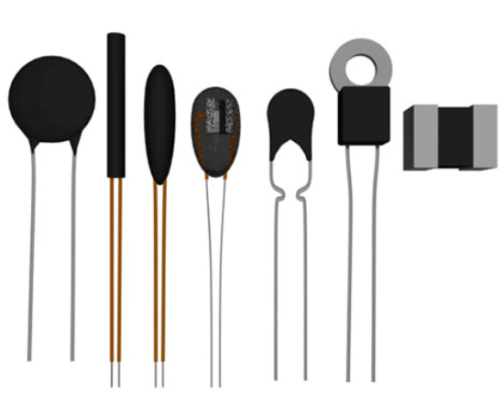
Promjenjivi otpornik – termistor
Termistor je promjenjivi otpornik čiji otpor ovisi o fizikalnoj veličini temperaturi.
U sklopovima se koriste kao senzori i imaju jako široku primjenu u suvremenim pogonima.

Slide 13
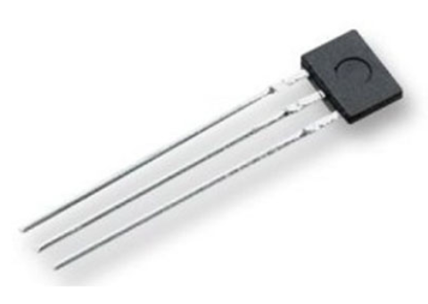
Promjenjivi otpornik – Hallove pločice
Hallove pločice su promjenjivi otpornici čiji otpor ovisi o fizikalnoj veličini magnetizmu.
Oni se u sklopovima se koriste kao senzori i imaju jako široku primjenu u suvremenim automatiziranim industrijskim pogonima.

Slide 14
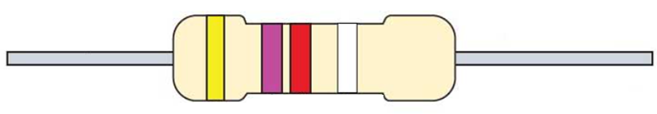
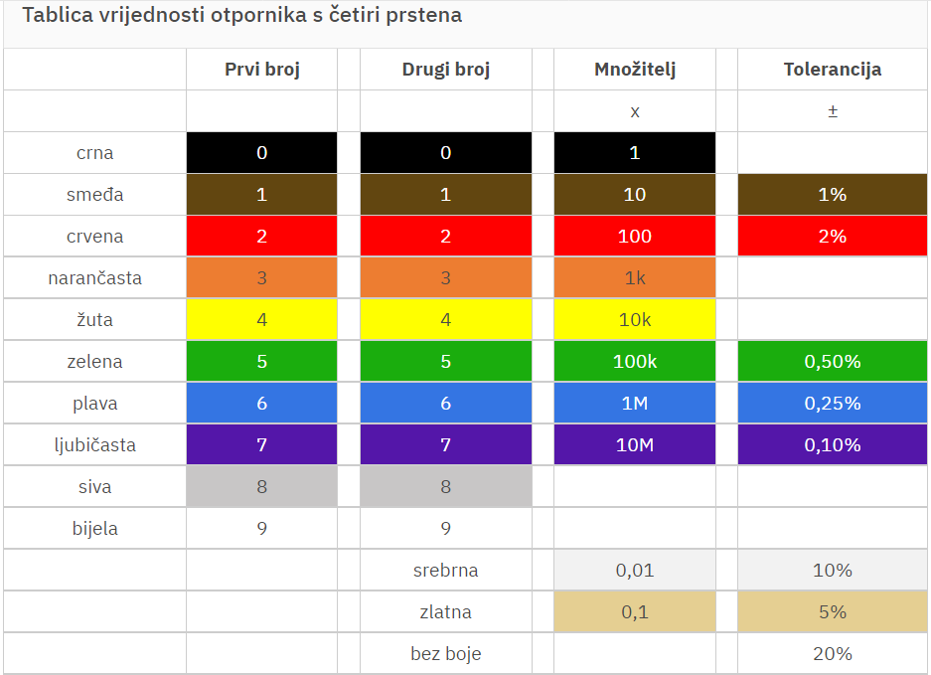
Označavanje otpornika bojama
Otpornik sa četiri obojena prstena
Ako je vrijednost otpora označena s četiri obojena prstena tada se boja prvog i drugog prstena čita kao prvi i drugi broj, dok se boja trećeg prstena čita kao multiplikator kojim se množe prva dva broja.
Četvrti obojeni prsten označava dopušteno odstupanje ili toleranciju otpora.

Slide 15
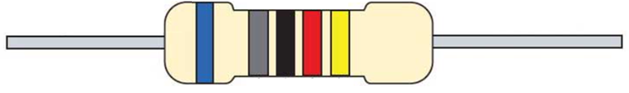
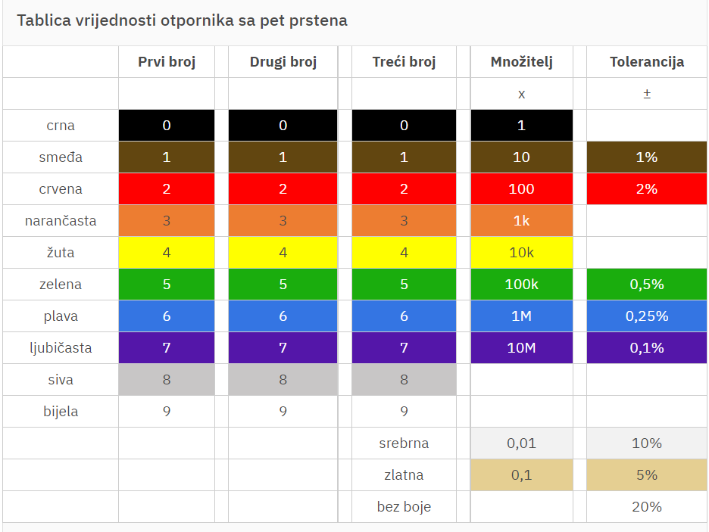
Označavanje otpornika bojama
Otpornik sa pet obojena prstena
Ako je vrijednost otpora označena s pet obojenih prstenova tada se boja prvog, drugog i trećeg prstena čita kao prvi, drugi i treći broj, dok se boja četvrtog prstena čita kao multiplikator kojim se množe prva tri broja.
Peti obojeni prsten označava dopušteno odstupanje ili toleranciju otpora.

Slide 16
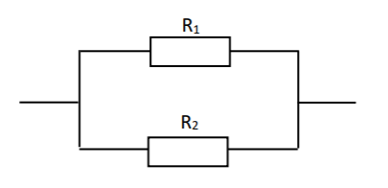


Otpornici u strujnom krugu
Otpornike u strujne krugove možemo spajati serijski i paralelno.
Kod otpornika spojenih u serijskom spoju ukupan otpor strujnog kruga jednak je njihovom zbroju: R_{uk}=R₁+R₂​
Kod otpornika spojenih u paralelnom spoju ukupan otpor strujnog kruga jednak je

Slide 17

Kondenzator
Simbol:
Kondenzator je spremnik električne energije koju može pohraniti, čuvati i po potrebi predati.
Mjerna je jedinica za kapacitet kondenzatora F (farad).
Koliko će električnog naboja kondenzator pohraniti, ovisi o njegovu električnom kapacitetu C.
μF (mikrofarad) = 10⁻⁶F nF (nanofarad) = 10⁻⁹F

Slide 18
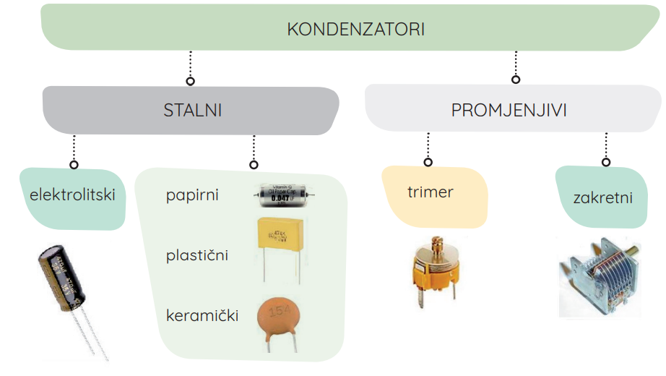
Kondenzator
Kondenzatori se prema tehničkim oblicima izvedbe dijele na stalne (blok) kondenzatore i promjenjive kondenzatore

Slide 19
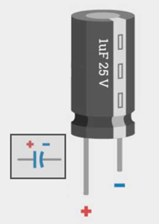
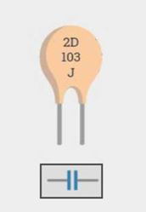
Kondenzator
Osim kapaciteta kondenzatora važan je i najveći dopušteni radni napon kondenzatora.
Kapacitet i najveći radni napon najčešće se označavaju brojčanim vrijednostima ispisanim na tijelu kondenzatora.
Neki proizvođači označavaju kapacitet kondenzatora bojama sličnim otpornicima.

Slide 20

Zavojnice
Simbol:
Zavojnice su elektronički elementi dobiveni spiralnim namatanjem izolirane žice. Prolaskom struje kroz zavojnicu ona postaje elektromagnet.
Magnetska svojstva zavojnice opisuje induktivitet L. Mjerna je jedinica za induktivitet H (henri).

Slide 21
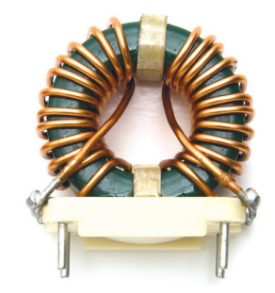
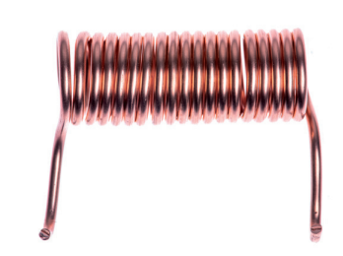
Zavojnice
Zavojnice od tanke žice namotane su na neko tijelo, a zavojnice od deblje žice namotane su tako da slobodno stoje u zraku.
Magnetičnost zavojnice za razliku od stalnih magneta koji su trajno magnetični traje samo dok kroz nju prolazi struja.
Zavojnica se primjenjuje u relejima, sklopovima za filtriranje određenih frekvencija i titrajnim krugovima.

Slide 22

PASIVNI ELEKTRONIČKI ELEMENTI
Cywq
Otpornik je pasivni elektronički elementi koji prolasku električne struje pruža električni otpor. Oznaka : R Mjerna jedinica: Ω (om)
Simbol:
Kondenzator je pasivni elektronički element koji ima sposobnost akumuliranja električnih naboja. Oznaka: C Mjerna jedinica: F (farad)
Simbol:
Zavojnica je pasivni elektronički element dobiveni spiralnim namatanjem izolirane žice, a prolaskom struje postaje elektromagnet. Oznaka: L
Mjerna jedinica: H (henri)
Simbol:

Slide 23

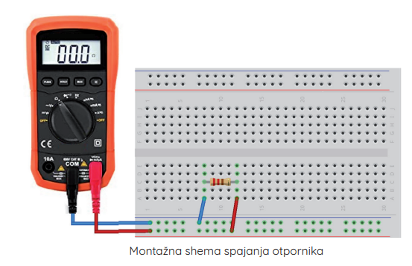
Očitaj vrijednosti otpornika

Slide 24
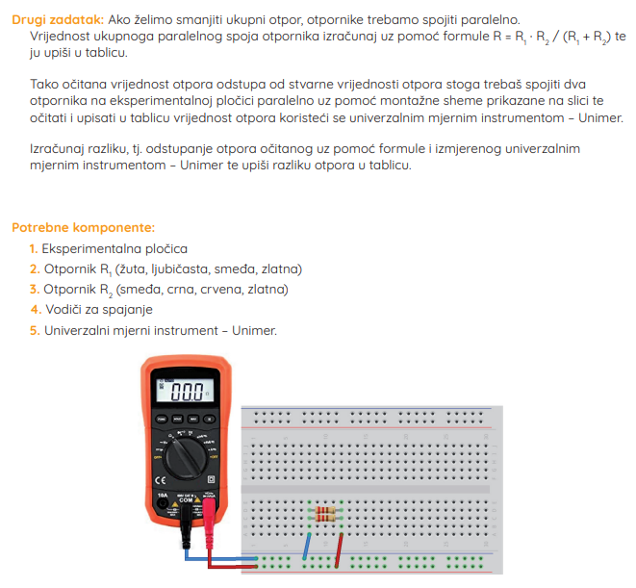
Paralelno spajanje otpornika

Slide 25
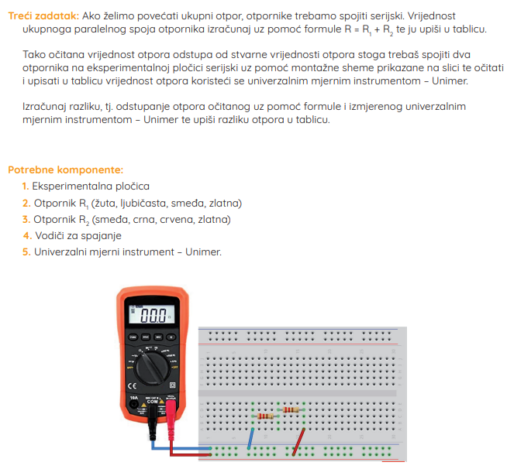
Serijski spajanje otpornika

Slide 26
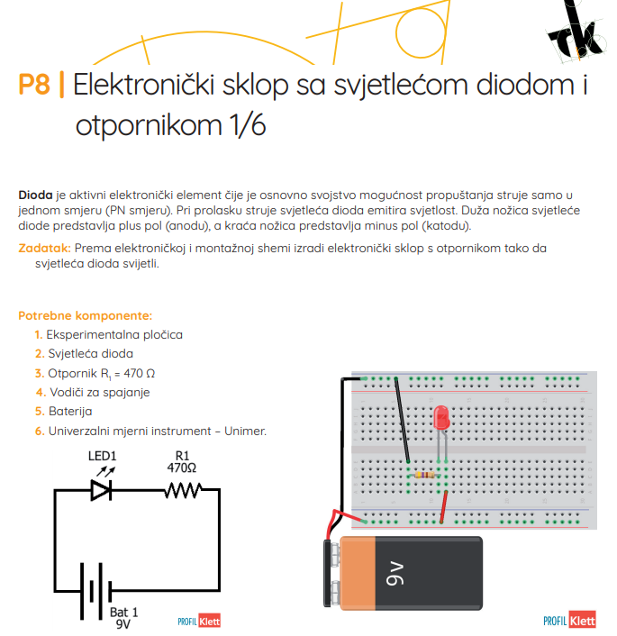
Izradi elektronički sklop s otpornikom tako da svjetleća dioda svijetli

Slide 27
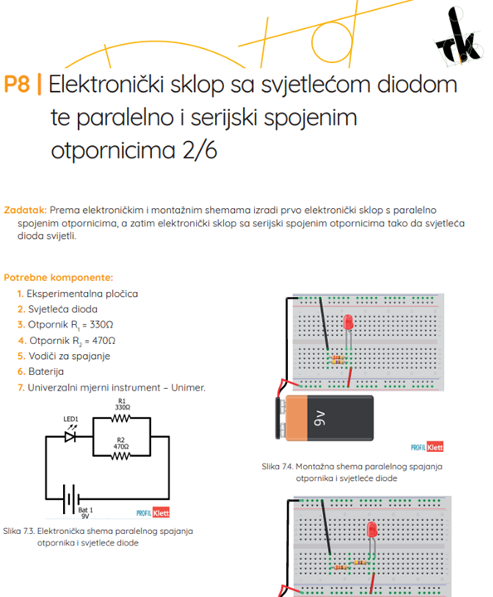
Izradi elektronički sklop s paralelno i serijskim spojenim otpornicima tako da svjetleća dioda svijetli

